Slide 1



Моя Любимая Мамочка!

Slide 2
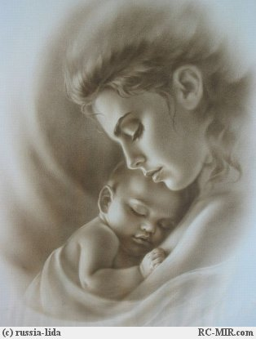
САМАЯ ПРЕКРАСНАЯ ИЗ ЖЕНЩИН - ЖЕНЩИНА С РЕБЁНКОМ НА РУКАХ!

Slide 3
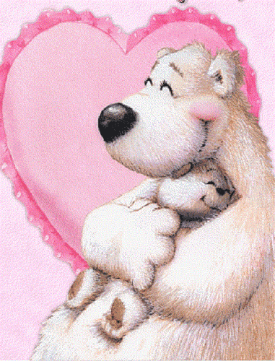
Слова мама – одно из самых древних на Земле. Оно почти одинаково звучит на языках разных народов. Сколько тепла таит слово, которым называют самого близкого, дорогого и единственного человека!

Slide 4
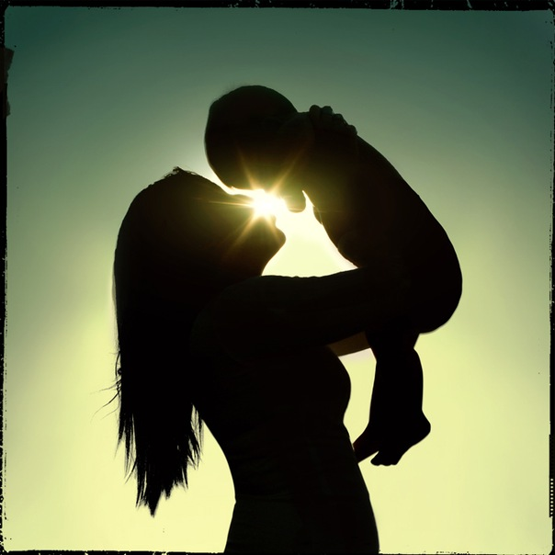

Есть такие понятия: мудрость матери, мужество матери. Люди складывают стихи о чутком сердце матери…

Slide 5
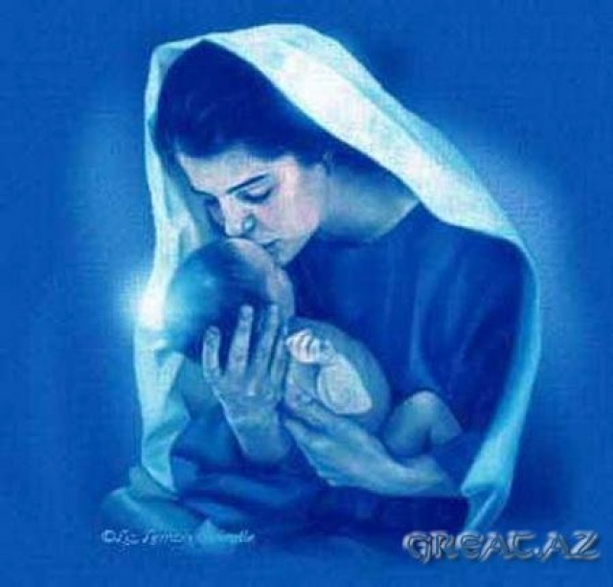
Мама учит нас быть мудрыми, дает советы, заботится о нас, передает нам свои песни, оберегает нас. Мать следит за нашей дорогой. Материнская любовь греет до старости.

Slide 6
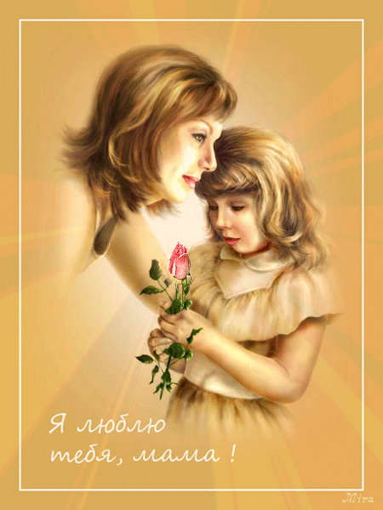
Мама – это огромное окно в мир. Она помогает малышу понять красоту леса и неба, луны и солнца, облаков и звезд… Мамины уроки – на всю жизнь !

Slide 7
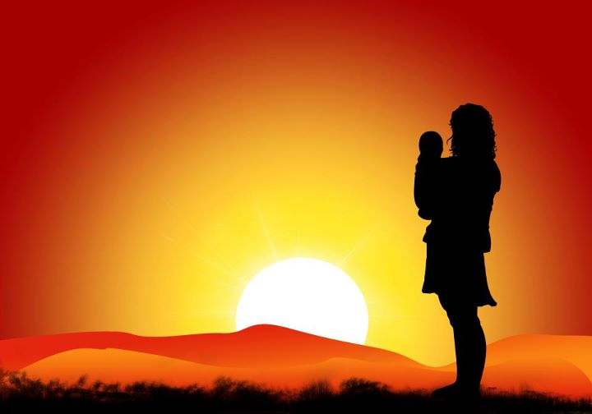
Солнце согревает все живое, а ее любовь жизнь малыша. У мамы самое доброе и ласковое сердце, самые добрые и ласковые руки на свете!

Slide 8
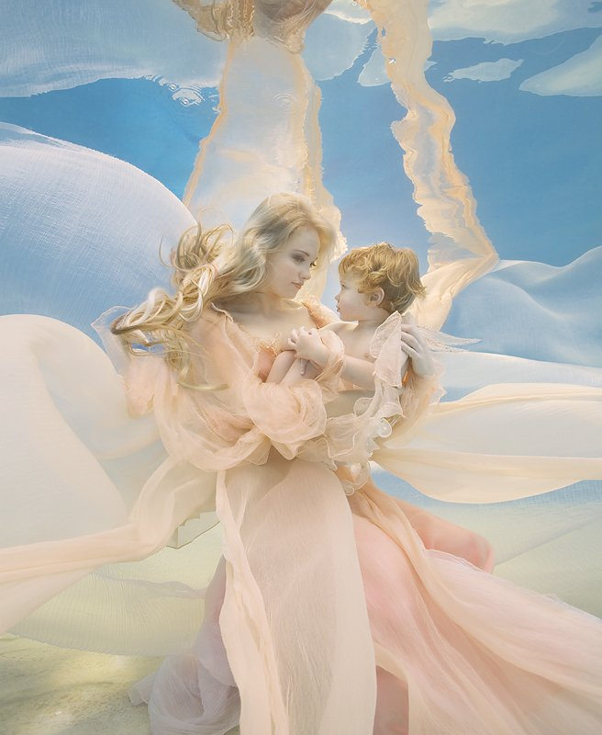
Пожелаем матерям всего мира :счастья, добра, мира, любви !

Slide 9

Спасибо за внимаие!

